Slide 1
设计模式(三)
Design Pattern
单例(Singleton)模式

Slide 2
课程介绍
本课程主要讲授设计模式基础知识
适用于Java开发工程师
面向的学员是对Java项目开发具备较丰富经验(1~3年,50K Code Lines)的开发工程师
全部课程时间大约是30分钟

Slide 3
概 要
什么是单例(Singleton)模式
单例模式实例化的几种形式
单例模式与volatile关键字
单例模式使用中的误区

Slide 4
0.什么是单例(Singleton)模式
作为对象的创建模式[GOF95]，单例模式确保某一个类只有一个实例，而且自行实例化并向整个系统提供这个实例。这个类称为单例类。
单例模式的三个要点:
  只能有一个实例；
  必须自行创建这个实例；
  它必须自行向整个系统提供这个实例。

Slide 5
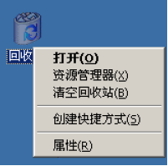
0.什么是单例(Singleton)模式
一个例子：Windows 回收站
在整个视窗系统中，回收站只能有一个实例，整个系统都使用这个惟一的实例，而且回收站自行提供自己的实例。因此，回收站是单例模式的应用。

Slide 6
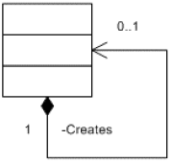
1.单例模式的结构
单例类的简略类图如下所示。
单例模式在Java语言的实现上有自己的特别,这些特点往往表现在如何将自己实例化上,大致有以下三种：
  饿汉式单例类
  懒汉式单例类
  登记式单例类

Slide 7
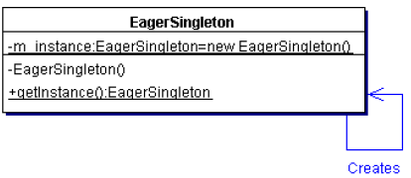
2.单例模式的实例化形式
饿汉式单例类
  饿汉式单例类是在Java 语言里实现得最为简便的单例类。
  此类自己将自己实例化.

Slide 8
2.单例模式的实例化形式
饿汉式单例类代码清单:
public class EagerSingleton {
//加载时就实例化
private static final EagerSingleton m_instance = new EagerSingleton();
//私有的构造方法
private EagerSingleton() { }
//静态工厂方法
public static EagerSingleton getInstance() {
return m_instance;
}
}

Slide 9
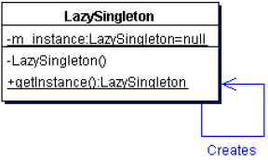
2. 单例模式的实例化形式
懒汉式单例类
  与饿汉式单例类相同之处是，类的构造方法是私有的。
  与饿汉式单例类不同的是，懒汉式单例类在第一次被引用时将自己实例化。如果加载器是静态的，那么在懒汉式单例类被加载时不会将自己实例化。

Slide 10
2. 单例模式的实例化形式
懒汉式单例类代码清单:
  public class LazySingleton{
  private static LazySingleton m_instance = null;
  private LazySingleton() { }
  //静态工厂方法,在获取实例时才实例化
  synchronized public static LazySingleton getInstance(){
  if (m_instance == null){
  m_instance = new LazySingleton();
  }
  return m_instance;
  }
  }

Slide 11
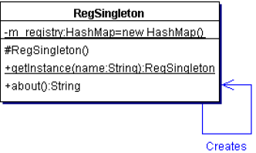
2. 单例模式的实例化形式
登记式单例类
  登记式单例类是GoF 为了克服饿汉式单例类及懒汉式单例类均不可继承的缺点而设计的。只是它的子类实例化的方式只能是懒汉式的，这是无法改变的。

Slide 12
2. 单例模式的实例化形式
登记式单例类代码清单*
登记式单例类的子类代码清单*
登记式单例类的测试类代码清单*
Notes:
public class RegSingleton {
static private HashMap m_registry = new HashMap();
static{
RegSingleton x = new RegSingleton();
m_registry.put( x.getClass().getName() , x);
}
protected RegSingleton() {}
static public RegSingleton getInstance(String name) {
if (name == null){
name = "com.javapatterns.singleton.demos.RegSingleton";
}
System.out.println("From RegSingleton: requesting for " + name );
if (m_registry.get(name) == null){
try
{
m_registry.put( name, Class.forName(name).newInstance() ) ;
}catch(Exception e){
e.printStackTrace();
}
}
return (RegSingleton) (m_registry.get(name) );
}
public String about(){
return "Hello, I am RegSingleton.";
}
}
import java.util.HashMap;
public class RegSingletonChild extends RegSingleton
{
public RegSingletonChild() {}
static public RegSingletonChild getInstance()
{
return (RegSingletonChild) RegSingleton.getInstance( "com.javapatterns.singleton.demos.RegSingletonChild" );
}
public String about()
{
return "Hello, I am RegSingletonChild.";
}
}
public class RegSingletonTest
{
public static void main(String[] args)
{
//(1) Test eager
//System.out.println( EagerSingleton.getInstance() );
//RegSingletonTest test = new RegSingletonTest();
System.out.println( RegSingleton.getInstance("com.javapatterns.singleton.demos.RegSingleton").about() ) ;
System.out.println( RegSingleton.getInstance(null).about() ) ;
System.out.println( RegSingleton.getInstance("com.javapatterns.singleton.demos.RegSingletonChild").about() ) ;
System.out.println( RegSingletonChild.getInstance().about()) ;
}
}

Slide 13
3.单例模式与volatile关键字
使用懒汉式单例时, 如果在多线程情况下,有两个线程同时第一次要求获取该单例得实例时,都会检测到:
  if (m_instance == null){
  m_instance = new LazySingleton();
  }
  而会产生两个实例对象.
  因此,懒汉式单例模式,获取实例得方法要如下修改:
  public static LazySingleton getInstance(){
  synchronized(LazySingleton.class){
  if (m_instance == null){
  m_instance = new LazySingleton();
  }
  }
  return m_instance;
  }

Slide 14
3.单例模式与volatile关键字*
如果是饿汉式单例模式,在多线程下也会存在一点问题,因为:
Java语言规范中指出：为了获得最佳速度，允许线程保存共享成员变量的私有拷贝，而且只当线程进入或者离开同步代码块时才与共享成员变量的原始值对比。
为防止线程拷贝了单例,而得不到及时得单例类得状态,所以需要加上volatile关键字:
private volatile static final EagerSingleton m_instance = new EagerSingleton();
Notes:
关于volatile
我们知道，在Java中设置变量值的操作，除了long和double类型的变量外都是原子操作，也就是说，对于变量值的简单读写操作没有必要进行同步。这在JVM 1.2之前，Java的内存模型实现总是从主存读取变量，是不需要进行特别的注意的。而随着JVM的成熟和优化，现在在多线程环境下volatile关键字的使用变得非常重要。在当前的Java内存模型下，线程可以把变量保存在本地内存（比如机器的寄存器）中，而不是直接在主存中进行读写。这就可能造成一个线程在主存中修改了一个变量的值，而另外一个线程还继续使用它在寄存器中的变量值的拷贝，造成数据的不一致。要解决这个问题，只需要像在本程序中的这样，把该变量声明为volatile（不稳定的）即可，这就指示JVM，这个变量是不稳定的，每次使用它都到主存中进行读取。一般说来，多任务环境下各任务间共享的标志都应该加volatile修饰。
Volatile修饰的成员变量在每次被线程访问时，都强迫从共享内存中重读该成员变量的值。而且，当成员变量发生变化时，强迫线程将变化值回写到共享内存。这样在任何时刻，两个不同的线程总是看到某个成员变量的同一个值。
Java语言规范中指出：为了获得最佳速度，允许线程保存共享成员变量的私有拷贝，而且只当线程进入或者离开同步代码块时才与共享成员变量的原始值对比。
这样当多个线程同时与某个对象交互时，就必须要注意到要让线程及时的得到共享成员变量的变化。
而volatile关键字就是提示VM：对于这个成员变量不能保存它的私有拷贝，而应直接与共享成员变量交互。
使用建议：在两个或者更多的线程访问的成员变量上使用volatile。当要访问的变量已在synchronized代码块中，或者为常量时，不必使用。
由于使用volatile屏蔽掉了VM中必要的代码优化，所以在效率上比较低，因此一定在必要时才使用此关键字。

Slide 15
3.单例模式与volatile关键字
综合前两点,得出:双重检查加锁 单例模式,即:
public class Singleton{
private volatile static Singleton m_instance = new Singleton();
public Singleton(){}
public Singleton getInstance(){
if(null == m_instance){
synchronized(Singleton.class){ //只有第一次才彻底检查这里
if(null == m_instance){ //再检查一次
m_instance = new Singleton();
}
}
}
}
}
注意:由于jdk1.5以前版本对volatile会导致双重检查锁失败,因此如果1.5以前版本不要这样使用.

Slide 16
3.在什么情况下使用单例模式?
使用单例模式的条件
  使用单例模式有一个很重要的必要条件：在一个系统要求一个类只有一个实例时才应当使用单例模式。反过来说，如果一个类可以有几个实例共存，那么就没有必要使用单例类。
但是做到上面这一点并不容易，下面就是一些这样的情况。

Slide 17
4.在什么情况下使用单例模式?
例子一
  问：我的一个系统需要一些“全程”变量。学习了单例模式后，我发现可以使用一个单例类盛放所有的“全程”变量。请问这样做对吗？
  答：这样做是违背单例模式的用意的。单例模式只应当在有真正的“单一实例”的需求时才可使用。
一个设计得当的系统不应当有所谓的“全程”变量，这些变量应当放到它们所描述的实体所对应的类中去。将这些变量从它们所描述的实体类中抽出来，放到一个不相干的单例类中去，会使得这些变量产生错误的依赖关系和耦合关系。

Slide 18
4.在什么情况下使用单例模式?
例子二
  问：我的一个系统需要管理与数据库的连接。学习了单例模式后，我发现可以使用一个单例类包装一个Connection 对象，并在finalize()方法中关闭这个Connection 对象。这样的话，在这个单例类的实例没有被人引用时，这个finalize()对象就会被调用，因此，Connection 对象就会被释放。这多妙啊。
  答：这样做是不恰当的。除非有单一实例的需求，不然不要使用单例模式。在这里Connection 对象可以同时有几个实例共存，不需要是单一实例。
单例模式有很多的错误使用案例都与此例子相似，它们都是试图使用单例模式管理共享资源的生命周期，这是不恰当的。

Slide 19
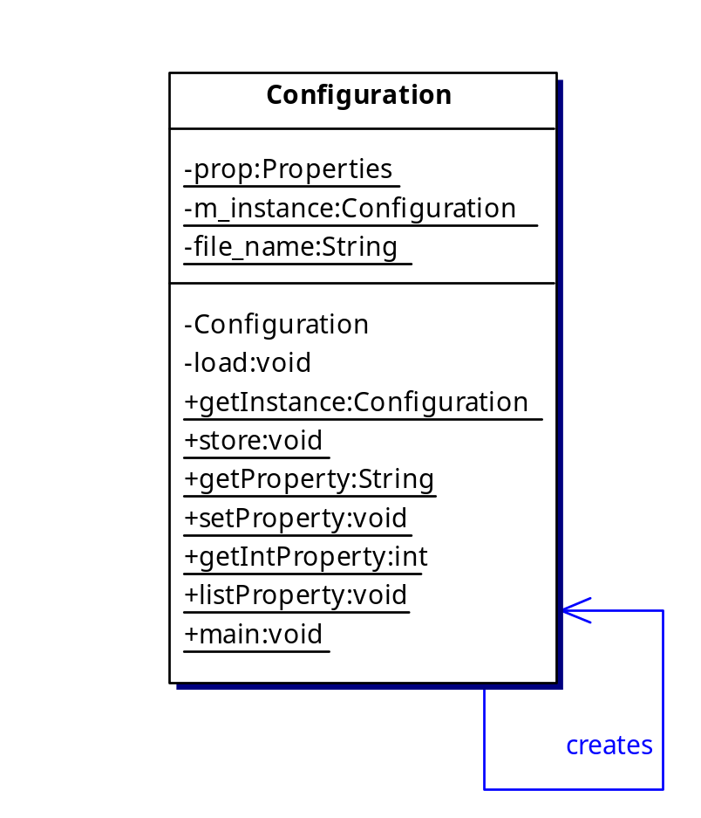
5.一个实用的例子：属性管理器*
类图:
Notes:
public class Configuration
{
private static Properties prop = new Properties();
private volatile static Configuration m_instance = new Configuration();
private static String file_name = "config.properties";
/**
* 私有的构造方式 单例模式
*/
private Configuration()
{
load();
}
// 读取
private void load()
{
try
{
File file = new File();
FileInputStream fis = new FileInputStream(file_name);
prop.load(fis);
if (fis != null)
fis.close();
}
catch (IOException e)
{
e.printStackTrace();
}
}
/**
* 返回唯一的实例
* @return Configuration
*/
public static Configuration getInstance()
{
return m_instance;
}
/**
* 更新保存文件
*/
public static void store()
{
try
{
File file = new File(file_name);
if (!file.exists())
{
file.createNewFile();
}
FileOutputStream fos = new FileOutputStream(file);
prop.store(fos, null);
if (null != fos)
fos.close();
}
catch (IOException e)
{
e.printStackTrace();
}
}
/**
* 从文件获取一个配置
* @param key
* @return
*/
public static String getProperty(String key)
{
return prop.getProperty(key);
}
/**
* 设置或者更新一个property
* @param key
* @param value
*/
public static void setProperty( String key,
String value)
{
prop.setProperty(key, value);
}
public static int getIntProperty(String key)
{
return Integer.parseInt(getProperty(key));
}
/**
* 在控制台上列印所有配置
*/
public static void listProperty()
{
prop.list(System.out);
}
/**
* @param args
*/
public static void main(String[] args)
{
Configuration.listProperty();
}
}

Slide 20
6.练习*
我们公司只购买了一个JDBC 驱动软件的单用户使用许可，可否使用单例模式管理通过JDBC 驱动软件连接的数据库？
如果可行,该单例模式又如何实现?
(假设为Oracle JDBC Driver)
Notes:
这样做是可行的，只是必须注意当使用在分散式系统中的时候，不一定能保证单例类实例的惟一性。

